Slide 1
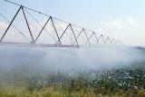
МОУ «Косланская СОШ», Удорский район, Республика Коми
Презентация к сценарию урока в 5 классе по теме «Приемы выращивания культурных растений. Мелиорация»,
по программе УМК 5 класс "Природоведение", автор А.Е. Андреева
Иевлева
Светлана Геннадьевна,
учитель биологии
2014 год

Slide 2
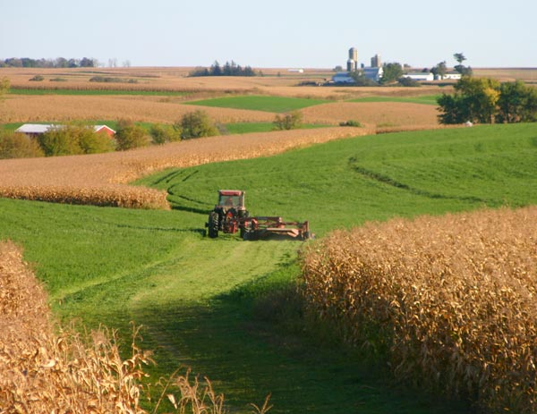
Приёмы выращивания культурных растений.
Мелиорация.

Slide 3
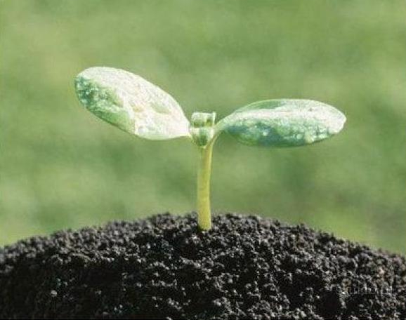
Что такое агротехника?
Дайте ответ на вопрос, используя текст учебника на стр.192.
Агроте́хника — система приёмов возделывания культурных растений.
Задача агротехники — обеспечить высокую урожайность выращиваемых растений при минимальных затратах труда.

Slide 4
Перечислите агротехнические приёмы. В качестве подсказки используйте рис.157, стр. 192.
Внесение удобрений
Обработка почвы
Подготовка семян и посадочного материала
Уборка урожая
Посев и посадка, уход за посевами

Slide 5
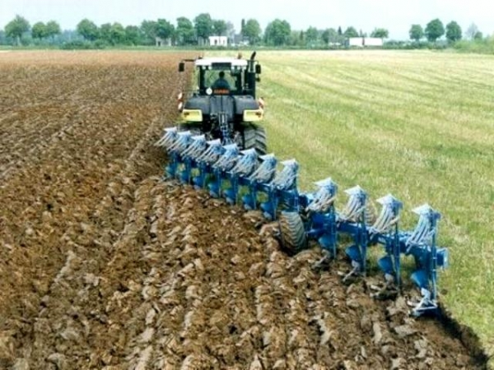
Обработка почвы

Slide 6
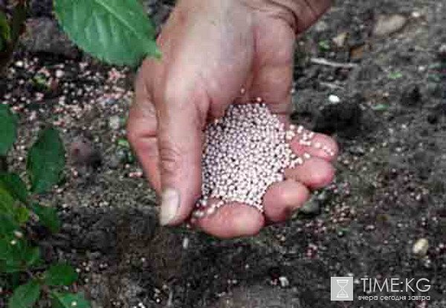
Внесение удобрений

Slide 7
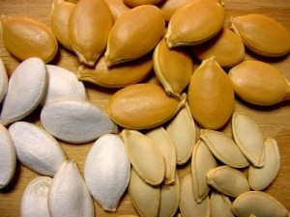
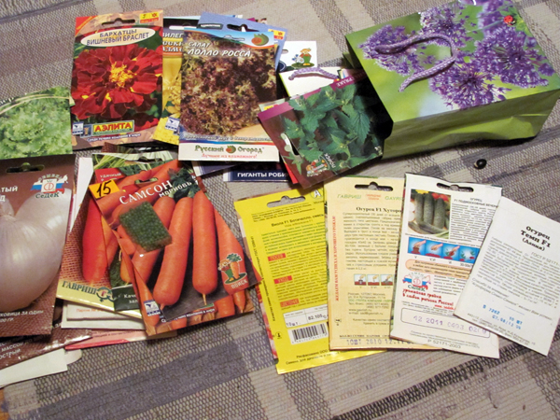
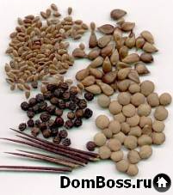
Подготовка семян и посадочного материала

Slide 8
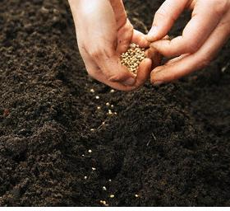
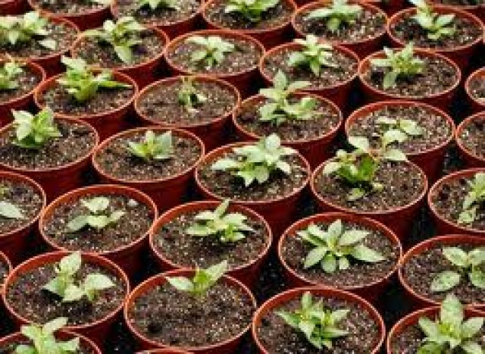
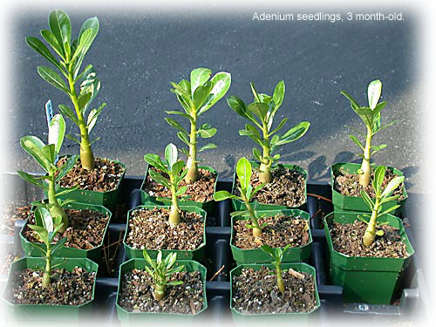
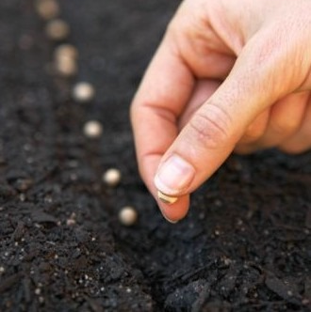
Посев и посадка, уход за посевами

Slide 9
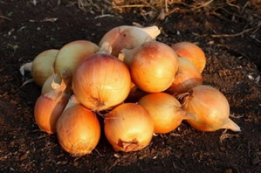
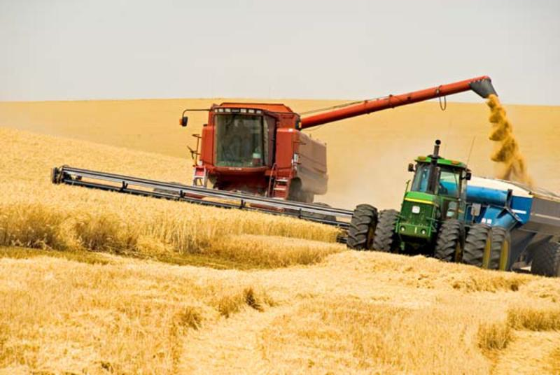
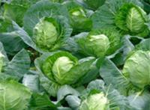
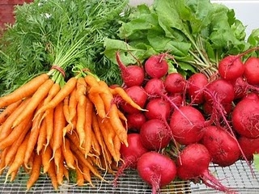
Уборка урожая

Slide 10
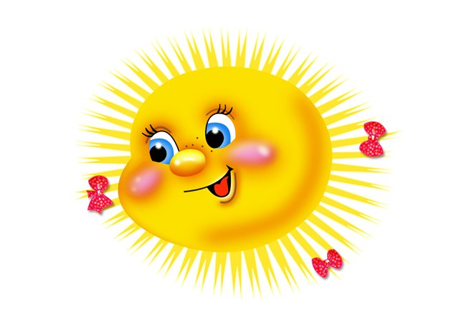
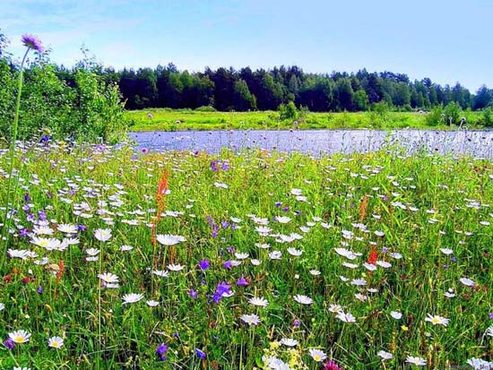
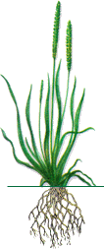
Почему посев многолетних трав улучшает плодородие почв?

Slide 11
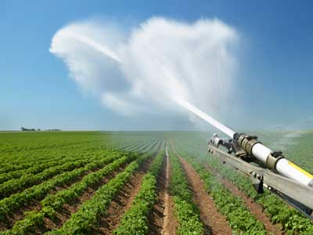
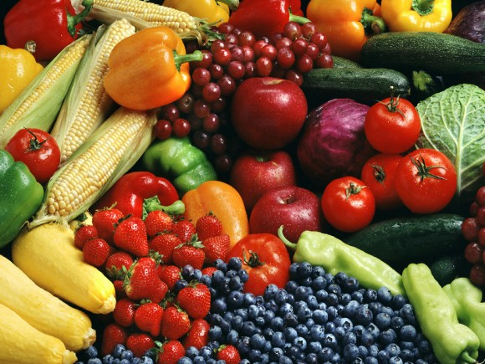
Что такое мелиорация? Зачем она нужна?
Мелиорация – специальные мероприятия, улучшающие свойства почвы.

Slide 12
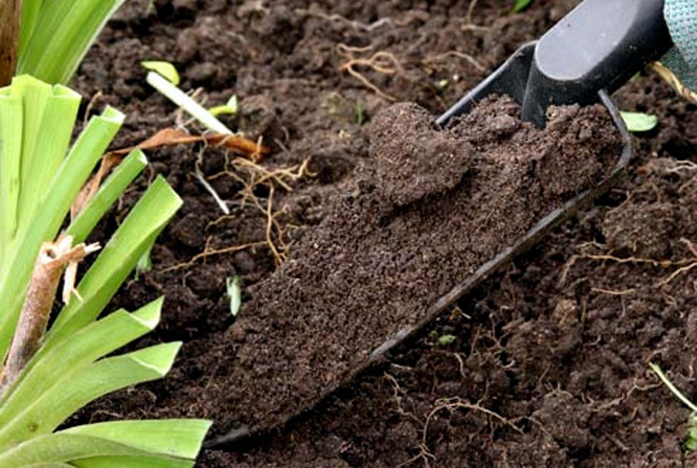
Прочитай текст на стр. 194. Какие виды мелиорации существуют?
Орошение
Слайд 14
Осушение
Посадка лесополос

Slide 13
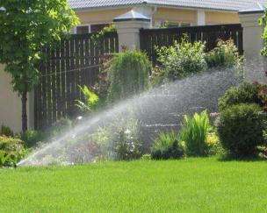
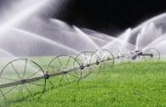
Орошение

Slide 14
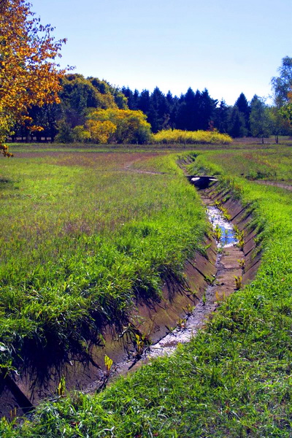
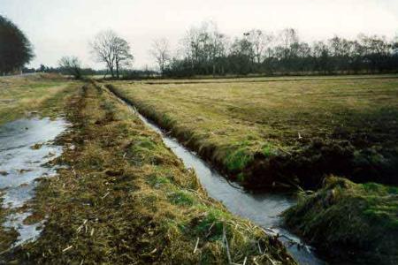
Осушение

Slide 15
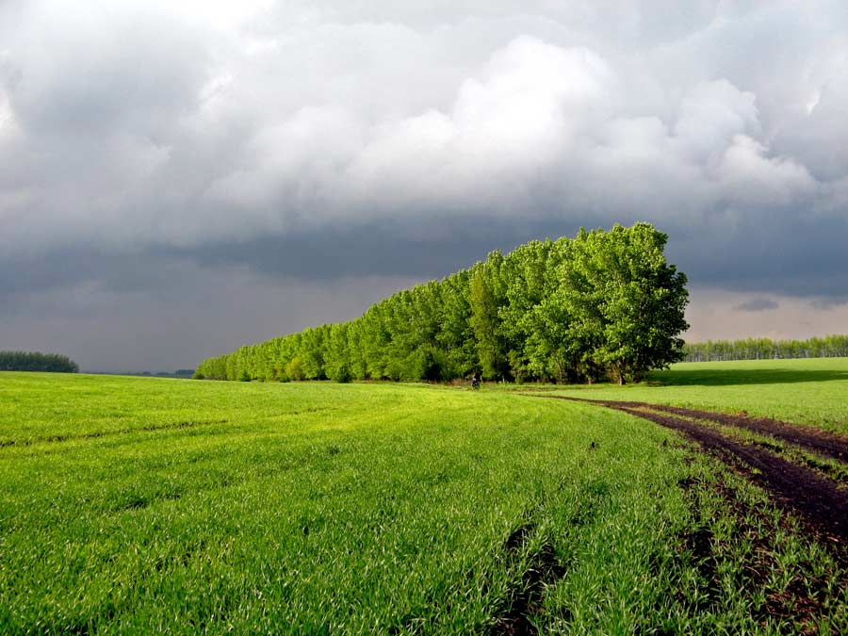
Посадка лесополос

Slide 16
Всегда ли нужно мелиорировать почву?
Да
Нет

Slide 17
Я ЭРУДИТ
Домашнее задание:
Поинтересуйтесь, какие агротехнические приёмы выращивания агрокультур используются в нашей местности?
Прочитайте параграф 53.

Slide 18
Источники:
http://argumentiru.com/images/preview/arhnews/5093d5f13e86c60fa53fdf7b629f6854.jpg
http://landscape-project.ru/ozelenenie/melioraciya-dachnogo-uchastka.html
http://miragro.com/?page=307&option=com_content&view=category&id=55&Itemid=58

